Slide 1
PowerPoint Master Guideline for Yachiyo ヤチヨ新プレゼンテーションポリシー
Proud to be part of our customers’ success
Version: 1.0 2024.04

Slide 2
New PowerPoint master of Motherson はじめに
The Motherson PowerPoint master is applicable for all Motherson companies, which operate or will operate with the
brand of Motherson.
And this master is tuned for Yachiyo group.
The master is pre-edited with all relevant text and colour formats and with a range of layout templates for creating a
professional presentation.
新しいプレゼンテーションポリシーは、マザーサングループに属する企業向けに制定されたグループ共通フォーマットをベースに、
ヤチヨ仕様に調整したものです。
本ファイルに登録されているスライドマスターには、カラー設定、テキストなど指定の登録がされています。今後はこちらを用いて
制作するようにしてください。
特長:
16:9
format
Perfect A4/
letter size
print out fit
More automatic
functions
Modern appearance
More layouts
In line with
Corporate
Design
16:9
A4やレターサイズでの印刷に最適
自動化で
使いやすい
各種機能
近年のトレンドに沿った
デザイン
レイアウトの
選択肢が
豊富
グループポリシーに沿った
デザイン

Slide 3
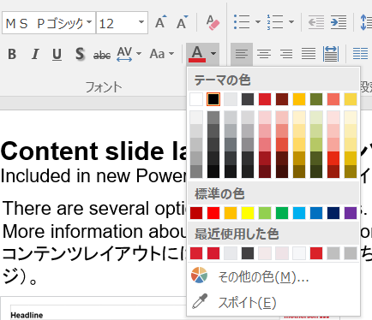
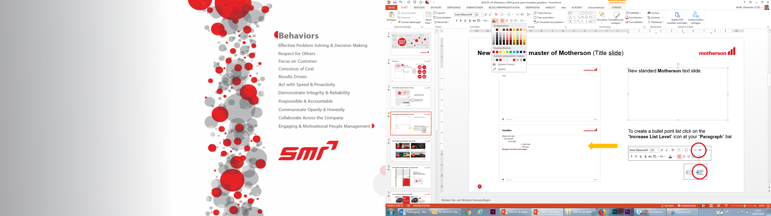
Slide Size スライドサイズ／Fonts フォント／Colour カラー
When creating a presentation in PowerPoint, please use this policy and master layout and set the settings below.
パワーポイントでプレゼンテーション作成時は、本ポリシーおよびマスターレイアウトを用い、下記の設定としてください。
【Slide Size スライドサイズ】
16：9
原則「A4」「4 : 3」へは変更しないでください。
【Colour カラー】
New predefined colour standards in line with the new Motherson Corporate Design Guideline.
パレットにはマザーサンのガイドラインで定められた標準カラーが用意されています。
If you use red, please use this one.
赤を使用する場合はこの赤としてください。
Mandatory 必須
Not mandatory 推奨
Mandatory 必須

Slide 4
Slide Size スライドサイズ／Fonts フォント／Colour カラー
When creating a presentation in PowerPoint, please use this policy and master layout and set the settings below.
パワーポイントでプレゼンテーション作成時は、本ポリシーおよびマスターレイアウトを用い、下記の設定としてください。
【Fonts フォント】
Express emphasis using colour and thickness of the font, not the size.
強調表現は文字の大きさではなく、色や太さで表現してください。
Fonts 英語フォント
“Arial” [Text（本文）: 12pt Title（タイトル）: 16.5pt]
When Highlight : Switch to “Arial Black”
Most emphasized : “Arial Black” + RED
Mandatory 必須
Fonts for Japanese 日本語フォント
MS P Gothic（MS Pゴシック）
[Text（本文）: 12pt Title（タイトル）: 16.5pt]
When Highlight : MS P Gothic in Bold
Most emphasized：MS P Gothic in Bold + RED
Mandatory 必須
強調時：フォントを「Arial Black」に変更
強調時：MS P ゴシックを太文字に
最も強調：フォント「Arial Black」 + 赤
最も強調：MS P ゴシック太文字＋赤

Slide 5
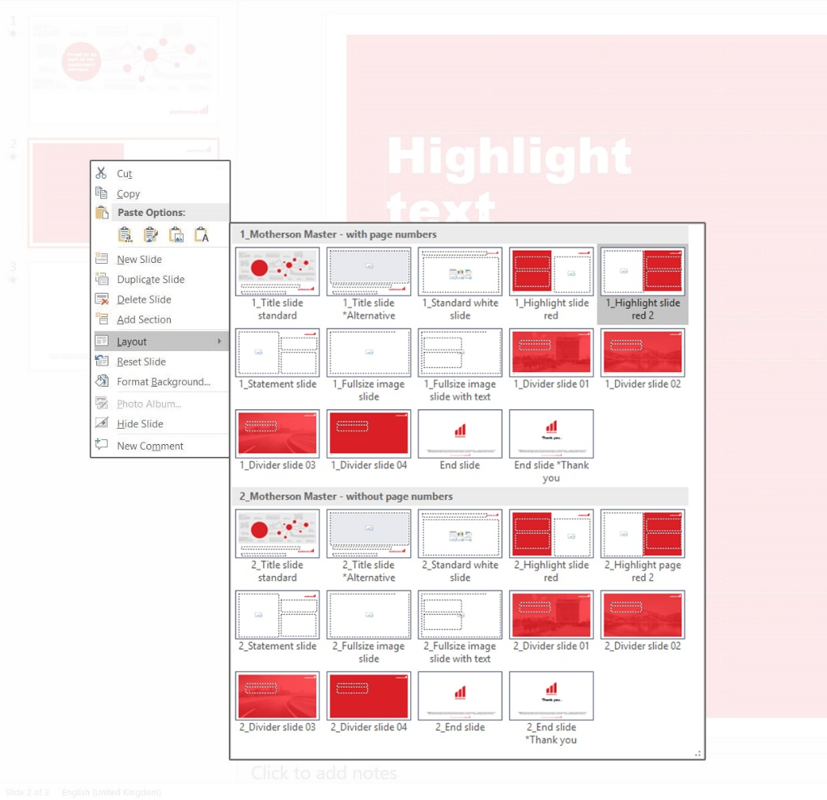

How to change the design, using the master layouts マスターレイアウトからデザインを選択・変更する方法
There are two ways to choose one of the master layouts:
スライドマスターを選ぶには２つの方法があります。
Change an existing slide:
Right-click on the slide you want to change and go to “Layout”.
既存のスライドの変更：
変更したいスライドを右クリックし、「レイアウト」に進みます
Create a new slide:
Click on “Insert” (top left) and select “New slide”.
新規スライドの作成：
「挿入」（左上）をクリックし、「新規スライド」を選択する
Either way you will find all the example slides.
You can select the design by clicking on it.
どちらのやり方でもすべてのレイアウトが表示され、
クリックすることで任意のものを選択できます。
Set with page numbers
（ページ番号あり）
Right click on page
Set without page numbers is No Available
（ページ番号のないものは
設定から削除しており
使用できません）

Slide 6
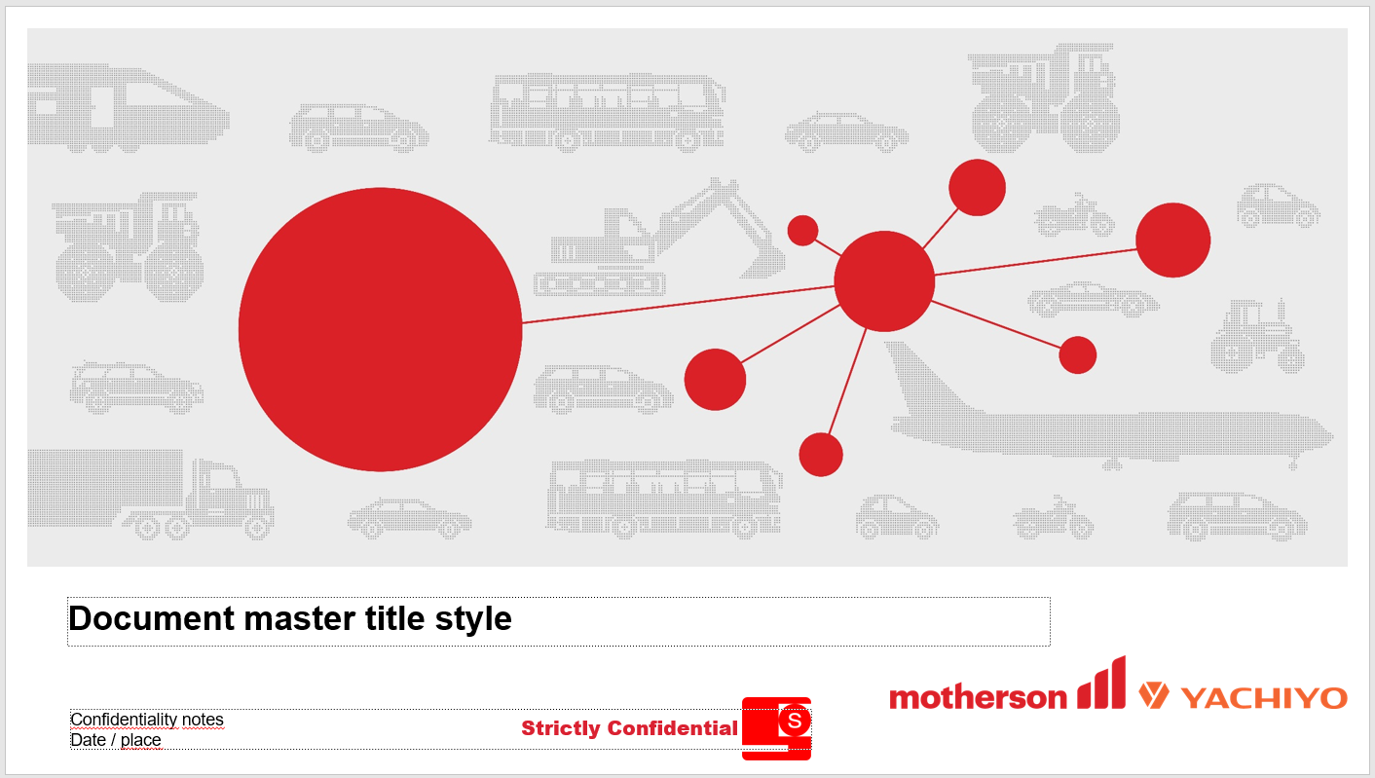



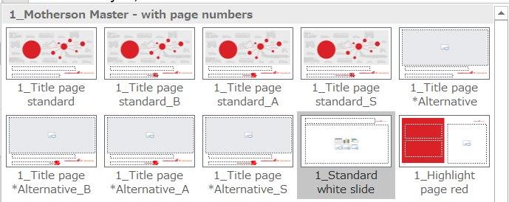
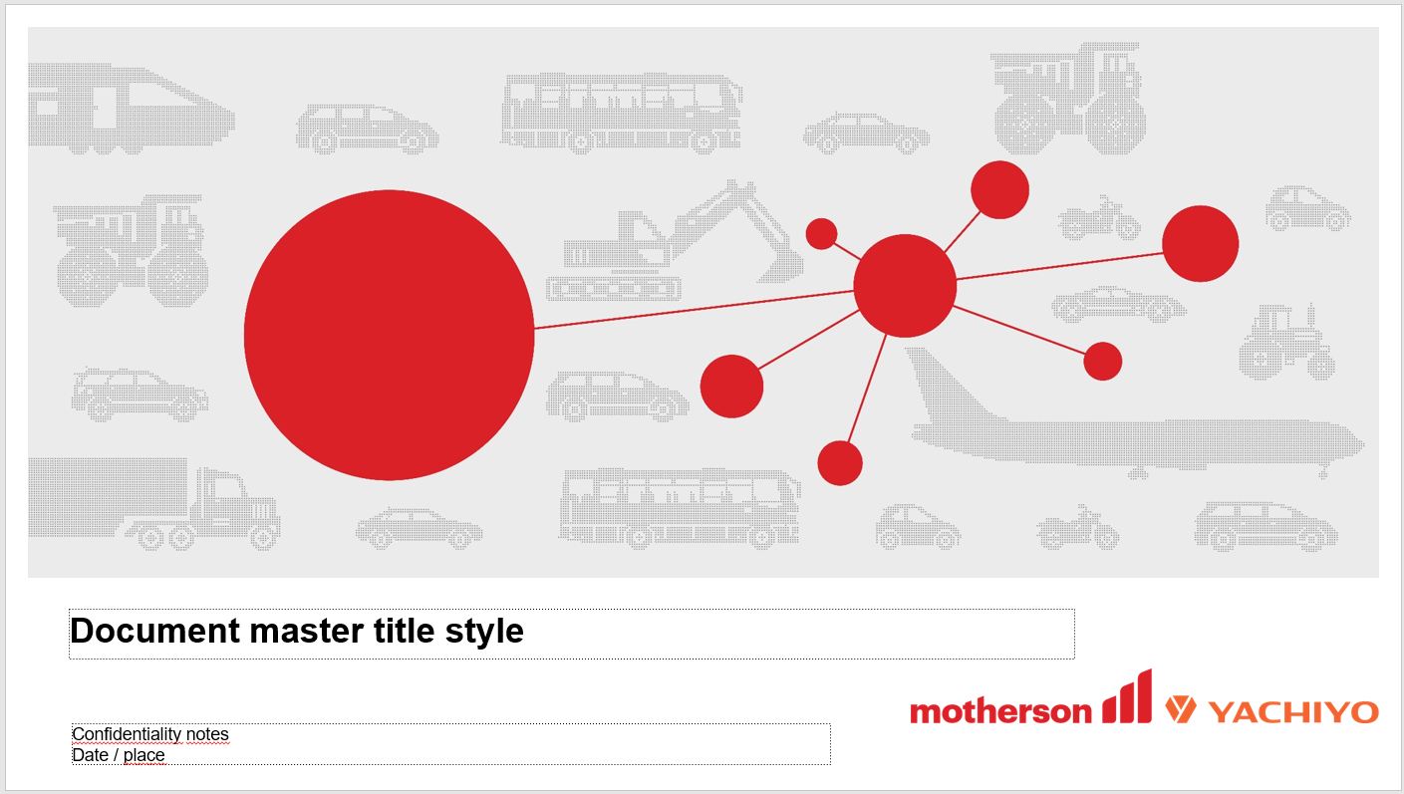
YGCP Confidentiality Management Category 機密管理区分 Included in new PowerPoint master 本ファイルのスライドマスターに含まれています
Yachiyo Global Confidential Policy defines designation and Indication of Confidentiality Management Category; Security S, A and B.
In this master, it is set to be displayed only on the title page.
YGCP（機密管理規程）では、S秘・A秘・B秘の管理区分があります。
このマスターでは、タイトルページにのみ表示させる設定とします。
Page name end：B
Security B “Internal”
ページ名末尾：B
B秘（取扱注意）
Page name end：A
Security A “Confidential”
末尾：A
A秘（機密）
Page name end：”Blank”
None
or Write if its necessary
末尾：記述無
機密指定なし
もしくは文字にて記載
Page name end：S
Security S “Strictly Confidential”
ページ名末尾：S
S秘（極秘）

Slide 7
アジェンダ
①Usage Example 使用イメージ
How to use of each slides 各ページの使用方法
②Explaining each slides 用意されているページデザインの説明

Slide 8
①使用イメージ
各ページの説明も付いています。

Slide 9
Red circle and Text box to enter words starting from
“Proud to be part of”
「Proud to be part of」
入力用の赤丸＋テキストボックス
Title Slide 表紙
Proud to be part of our customers’ success
None or words starting from
“Proud to be part of”
何もなし もしくは、
「Proud to be part of」
ではじまるワードを入力
Title タイトル
YGCP Confidentiality Management Category 機密管理表示
Presentation departmentDate, total number of pages, etc.
発表部署、日付、総ページ数など

Slide 10
Agenda アジェンダ
Example of Agenda アジェンダ（イメージ）
Please fill in any additional information as necessary.
(Bullet setting function will be explained later)
必要に応じて補足してください。
（箇条書き設定機能は後述）
①About logo mark of Yachiyo ヤチヨロゴの件
Comparison Current and New one 新旧比較
② Changes in various places 各所差し替えの件
External signs 看板について
Uniforms 作業服について
③The rule of flags 社旗ルールの件
The page number is entered here, except for the cover and last page.
表紙・最終ページ以外はここにページ数が入ります。

Slide 11
①About logo mark of Yachiyo ヤチヨロゴの件
Divider slide layouts 章タイトル（切り替え）ページ
Comparison Current and New one 新旧比較
There are 4 background patterns(Motherson headquarters, nature, city, plain red) .
背景は4パターン（マザーサン本社、自然、都市、赤無地）あります。

Slide 12
Content slide layouts 本編用スライド

Slide 13
End page Endページ
You can choose with or without “Thank you”.
「Thank you」の有り無しから選べます。

Slide 14
②用意されているページデザインの説明

Slide 15




Title slide layouts タイトルスライド Included in new PowerPoint master 本ファイルのスライドマスターに含まれています
The cover slide for all company presentations should contain the primary vertical logo and key information
(title, date, client, location, presenter name).
There are two options for the cover slides. You can find both versions in the master layouts.
More information about the master layouts on p.14)
プレゼンテーションの表紙にはタイトルや日付、クライアントや会社・拠点名、発表者名を記載してください。
２つの仕様があり、どちらもスライドマスターに含まれています。
Place image by clicking
A new standard Motherson image is included in the PowerPoint master layouts.
標準：マザーサンイメージ
Want to use your own image? Place your image easily by clicking on the image icon
or dropping an image into the grey field.
任意画像：画像アイコンをクリックするか、グレー部分に画像をドロップすることで、簡単に配置することができます。

Slide 16




Title slide examples タイトルスライドの例
The text in the red bubble can be replaced by a catchy and meaningful alternative, but should
always start with
“Proud to be part of…”
赤丸の中の文字は任意の
言葉とすることが可能ですが、
可能な限り「Proud to be part of
（～の一部であることを誇りに）」
ではじめる文章としてください。
IMPORTANT: Fonts:
Arial 12pt(Title:16.5pt) /
Arial Black
(When Most High-lite)
Fonts for Japanese:
MS P Gothic 12pt
(Title:16.5pt) /
RED BOLD
(When Most High-lite)
注意:
欧文フォント：
Arial 12pt（タイトルは16.5pt）
強調はArial Black
日本語フォント：
MS Pゴシック or メイリオ 12pt（タイトルは16.5pt）
最強調は
赤の太文字

Slide 17
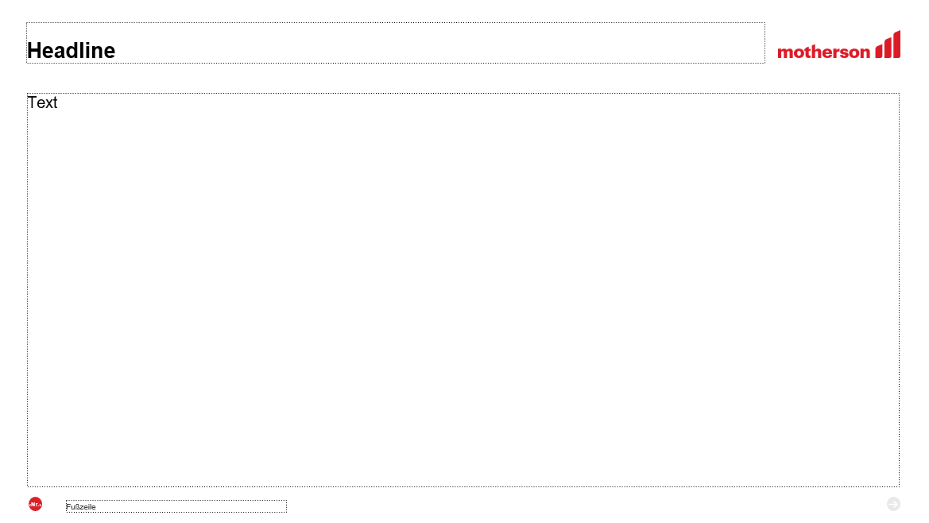
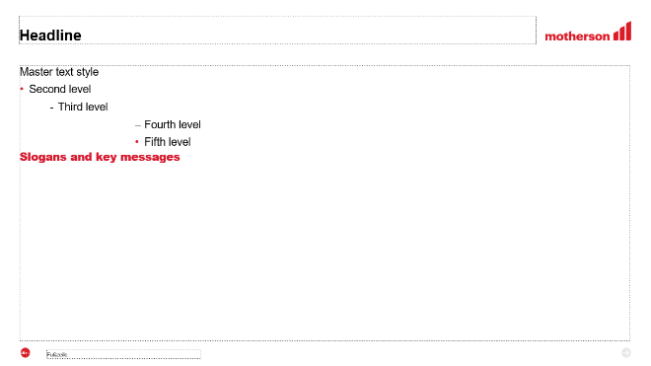
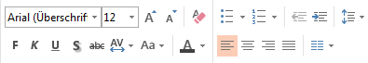

Content slide layouts コンテンツスライドレイアウト Included in new PowerPoint master 本ファイルのスライドマスターに含まれています
New standard Motherson text slide.
マザーサンの標準スライドです。
IMPORTANT: Fonts:
Arial 12pt(Title:16.5pt) /
Arial Black
Fonts for Japanese:
MS P Gothic 12pt
(Title:16.5pt) /
RED BOLD
(When High-lite)
注意:
欧文フォント：
Arial 12pt（タイトルは16.5pt）
強調はArial Black
日本語フォント：
MS Pゴシック or メイリオ 12pt（タイトルは16.5pt）
最強調は赤の太文字
New predefined colour standards in line with
the new Motherson Corporate Design Guideline.
マザーサンのガイドラインで定められたカラーを
使用してください。
New formatting options:
To create a bullet point list click on the
“Increase List Level” icon at your “Paragraph” bar.
箇条書きリストを作成するには「ホーム」タブ「段落」バーの
「インデントを増やす」アイコンをクリックします。
Introduce it on the next page.
次のページで詳しくご紹介します。

Slide 18
Useful tips for contents slide. コンテンツスライドの便利な使い方
Not mandatory
推奨
Show the feature “bullet point list”. 「箇条書きリスト」機能をご紹介します。
Increase: To the next level インデントを上げる：次の階層へ
Decrease: To the previous level インデントを下げる：前の階層へ
Master text style
Second level
Third level
Fourth level
Fifth level
Slogans and key messages
The feature “bullet point list” is useful for add hierarchy to your descriptions.
You can use by only click on the “Increase” or “Decrease” List Level.
No need for multiple text boxes or adjustments with “spaces”.
Bullet settings are also linked to hierarchy.
Up to the fifth level + “Slogans and key messages”.
Let's create easy-to-understand slides easily and conveniently.
第一階層
第二階層
第三階層
第四階層
第五階層
要旨
「箇条書きリスト」機能は、記述に階層を付けたい際に便利です。
インデントの上げ下げで簡単に設定できます。
テキストボックスを分けたり、スペースキーによる位置の調整などは不要。
箇条書きの設定も階層に連動します。
第五階層目と、要旨用の設定があります。
便利な機能なのでぜひご活用ください。

Slide 19
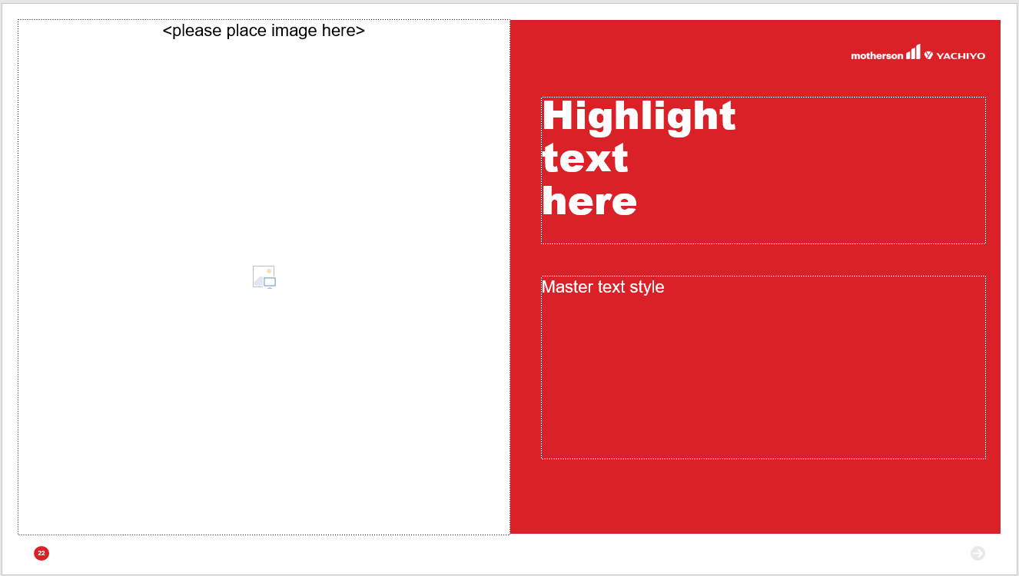
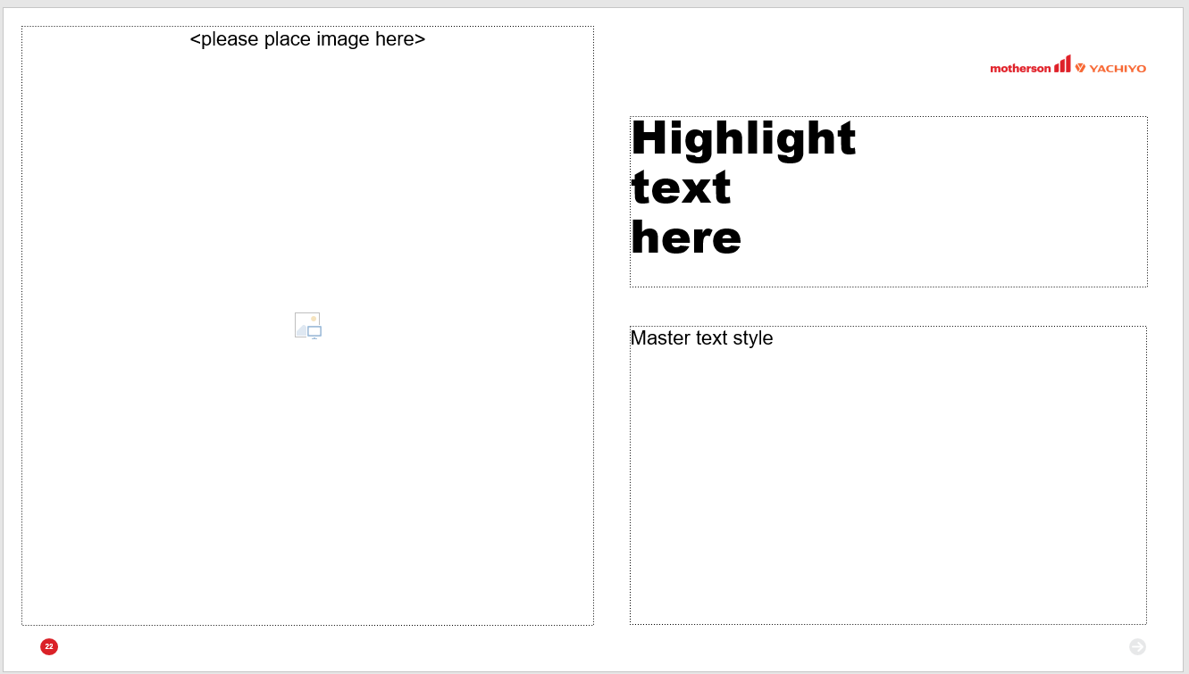
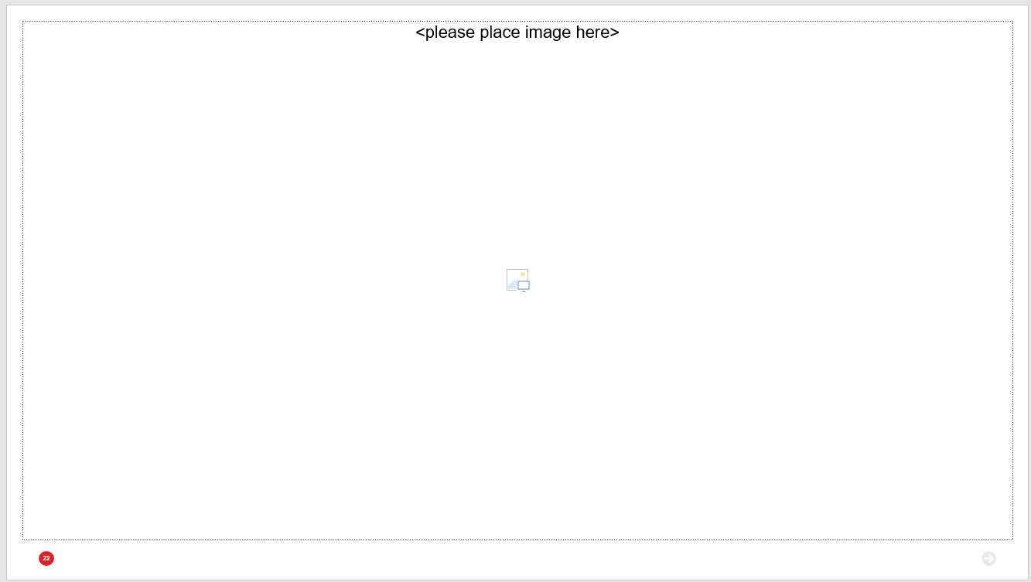
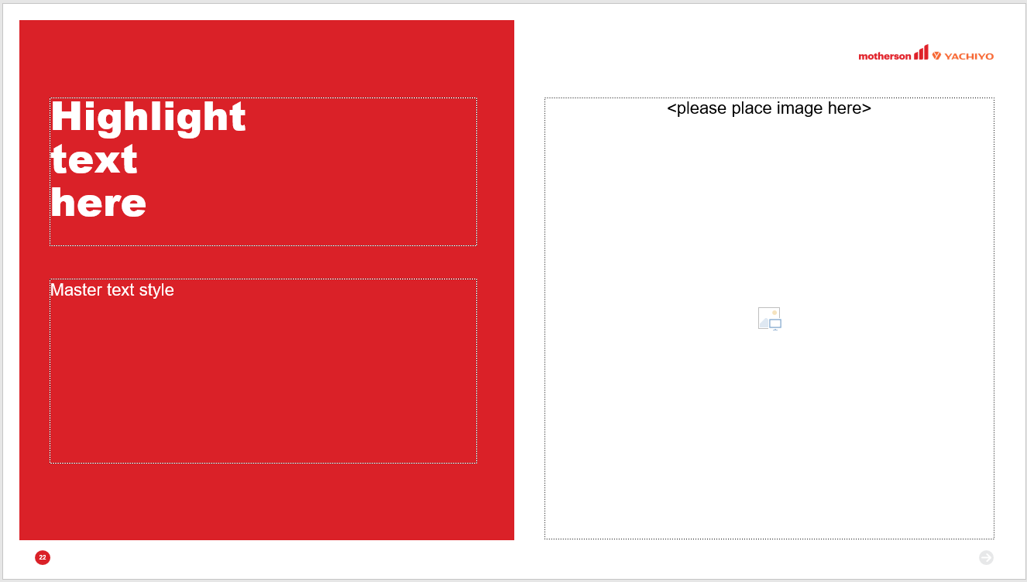
[FYI] Highlight slide layouts 【参考】ハイライトスライド Included in new PowerPoint master 本ファイルのスライドマスターに含まれています
This master have page designs that allow you to emphasize and present information by using large photographs.
写真を大きく使いながら、強調して情報を提示できるページデザインも用意されています。
Not mandatory
推奨

Slide 20
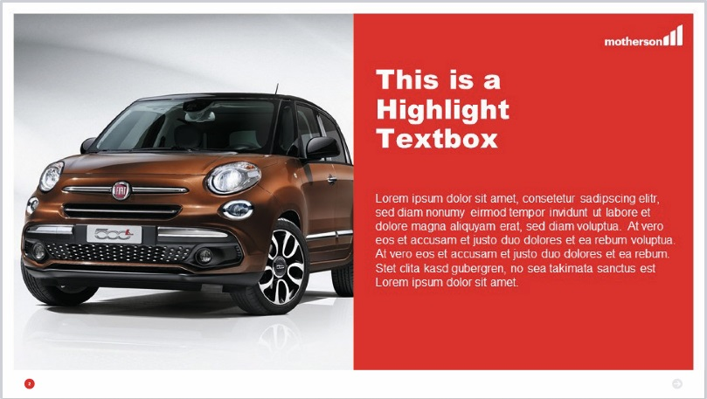
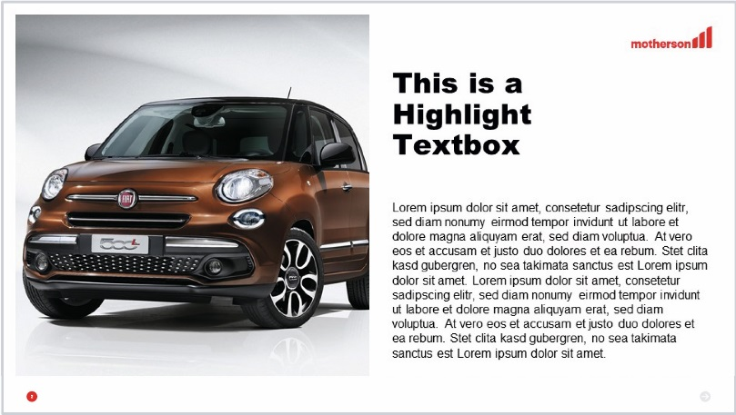

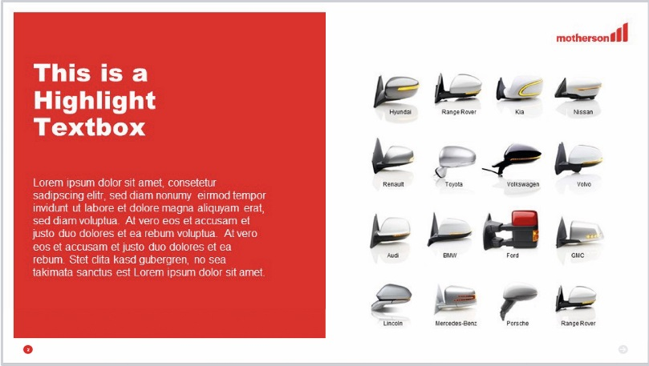
[FYI] Highlight slide layouts : Examples 【参考】ハイライトスライド：例 Included in new PowerPoint master 本ファイルのスライドマスターに含まれています
This master have page designs that allow you to emphasize and present information by using large photographs.
写真を大きく使いながら、強調して情報を提示できるページデザインも用意されています。
Not mandatory
推奨
IMPORTANT: Please use red & colourful only sparingly to prevent high ink consumption!
注意：
インクの消費を防ぐため、赤とカラフルな色は控えめに使用してください！
IMPORTANT: In accordance with the logo rule “Do not place the logo on busy backgrounds.”, if you place a photo on the entire page, there is no need to include a logo.
注意:
「写真や絵柄などの上にロゴを置かないでください。」というルールに則り、全面に写真を配置する場合、ロゴの掲載は不要です。
IMPORTANT: Just images with white background are allowed
注意:
白背景の画像のみ使用可能です。

Slide 21
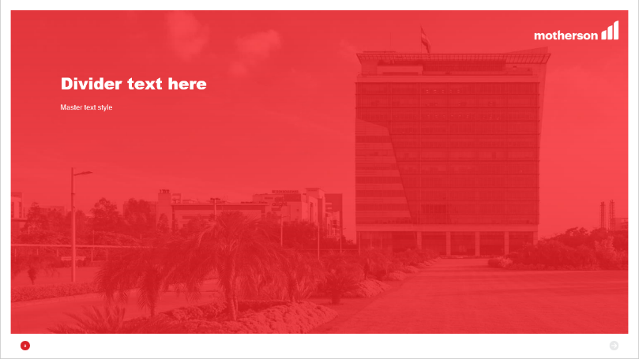
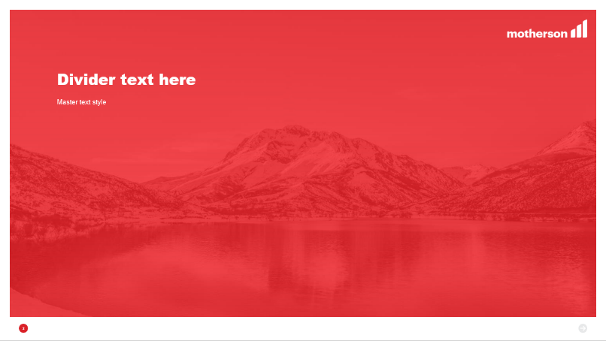
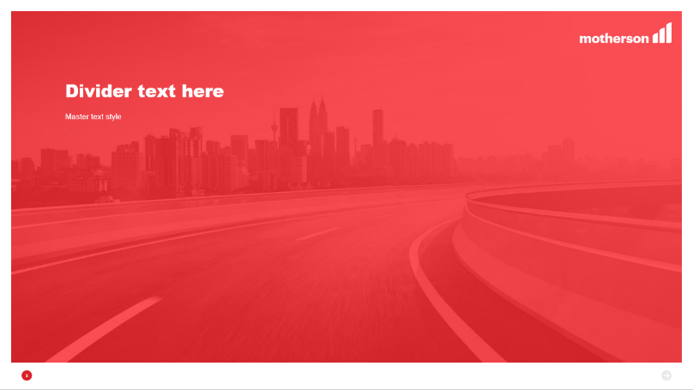
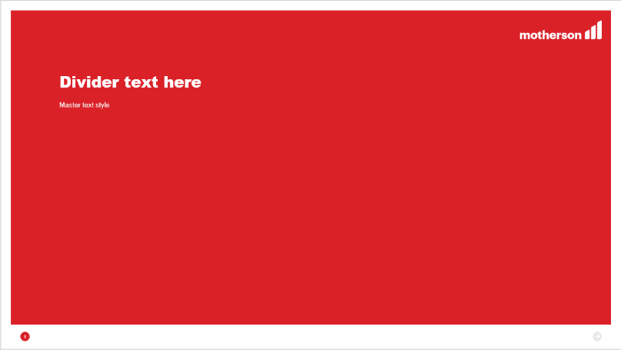
[FYI] Divider slide layouts 【参考】章タイトルスライド Included in new PowerPoint master 本ファイルのスライドマスターに含まれています
This page is effective for presenting an agenda and switching chapters. There are 4 patterns.
アジェンダの提示や章の切り替えに効果的なページです。４種類用意されています。
Not mandatory
推奨
IMPORTANT: Please use red & colourful only sparingly to prevent high ink consumption!
注意：
インクの消費を防ぐため、赤とカラフルな色は控えめに使用してください！

Slide 23
Proud to be part ofour customers’ success

